Slide 1
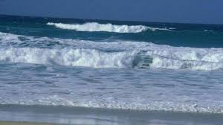
ΚΕΦΑΛΑΙΟ 4
ΚΥΜΑΤΑ

Slide 2
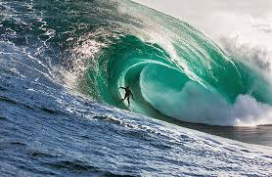
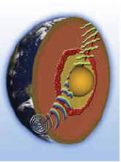
Κύμα είναι η διάδοση μιας διαταραχής στο χώρο.
Μηχανικά κύματα λέγονται τα κύματα που μεταφέρουν μηχανική ενέργεια.
Τα μηχανικά κύματα έχουν δύο βασικά κοινά χαρακτηριστικά:
α. Διαδίδονται μέσα στα υλικά μέσα. (όχι στο κενό)
β. Μεταφέρουν μηχανική ενέργεια.
Για να δημιουργηθεί ένα μηχανικό κύμα χρειαζόμαστε ένα μέσο διάδοσης (πχ σχοινί, νερό, αέρας) και μία πηγή παραγωγής κυμάτων.
Θαλάσσιο κύμα
Σεισμικό κύμα

Slide 3
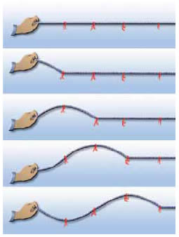
Πώς δημιουργείται ένα κύμα;
Αν ένα σωματίδιο ενός ελαστικού μέσου αρχίσει να ταλαντώνεται.
Τότε συμπαρασύρει, λόγω των δυνάμεων ελαστικότητας τα γειτονικά σωματίδια σε ταλάντωση.
Οπότε, το ένα σωματίδιο ξεκινά ταλάντωση μετά το άλλο. (ντόμινο)
Κι έτσι μεταβιβάζεται ενέργεια από το ένα σωματίδιο του υλικού στο άλλο με ορισμένη ταχύτητα.
Κατά τη διάδοση ενός μηχανικού κύματος μεταφέρεται ΕΝΕΡΓΕΙΑ , δεν μεταφέρεται ύλη.

Slide 4
Τα μηχανικά κύματα χωρίζονται σε:
 | ΕΓΚΑΡΣΙΑ | ΔΙΑΜΗΚΗ
Ορισμός: | Τα σωματίδια του υλικού ταλαντώνονται κάθετα προς τη διεύθυνση διάδοσης του κύματος | Τα σωματίδια του υλικού ταλαντώνονται παράλληλα προς τη διεύθυνση διάδοσης του κύματος
Σχηματίζονται: | «όρη» και «κοιλάδες» | «πυκνώματα» και «αραιώματα»
Διαδίδονται : | μόνο στα στερεά | στα στερεά, στα υγρά και στα αέρια

Slide 5
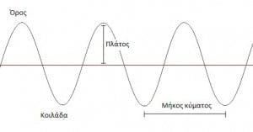
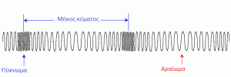
Χαρακτηριστικά μεγέθη του κύματος
Περίοδος (Τ): ο χρόνος για να εκτελέσουν τα σωματίδια μία πλήρη ταλάντωση.
Ισχύει : Τ=1/f ή f=1/T
Συχνότητα (f): ο αριθμός των ταλαντώσεων που εκτελούν τα σωματίδια στη μονάδα του
χρόνου.
Πλάτος (Α) :η μέγιστη απομάκρυνση των σωματιδίων του μέσου από τη θέση ισορροπίας τους.
Όσο μεγαλύτερο είναι το πλάτος, τόσο μεγαλύτερη ενέργεια μεταφέρει.
Ταχύτητα διάδοσης (υ): η ταχύτητα με την οποία διαδίδεται το κύμα. Εξαρτάται από το μέσο
διάδοσης του κύματος.
Μήκος κύματος (λ): η μικρότερη απόσταση μεταξύ δύο σημείων με την ίδια απομάκρυνση και
την ίδια κατεύθυνση κίνησης .
Πρακτικά, το μήκος κύματος είναι η απόσταση μεταξύ δύο διαδοχικών κοιλάδων ή ορέων ή η απόσταση μεταξύ δύο διαδοχικών πυκνωμάτων ή αραιωμάτων.

Slide 6
Θεμελιώδης νόμος της κυματικής
Η ταχύτητα διάδοσης ενός κύματος ισούται με το γινόμενο του μήκους κύματος επί τη συχνότητα του κύματος.
υ = λ∙f
Όπου:
υ : η ταχύτητα του κύματος σε m/s
λ : το μήκος κύματος σε m
f : η συχνότητα του κύματος σε Hz

Slide 7
Ήχος
Πώς δημιουργούνται τα ηχητικά κύματα ;
Όταν ένα σώμα ταλαντώνεται στον αέρα, αλληλεπιδρά με τα μόριά του και προκαλεί την κίνησή τους. Τα μόρια του αέρα πλησιάζουν ή απομακρύνονται μεταξύ τους δημιουργώντας διαμήκη κύματα .
Τι είναι ο ήχος ;
Είναι ένα διάμηκες μηχανικό κύμα που διαδίδεται σε όλα τα υλικά μέσα στερεά, υγρά ή αέρια.
Για να ακουστεί από τον άνθρωπο ένα ηχητικό κύμα πρέπει η συχνότητά του να είναι μεταξύ των 20 Hz και των 20000Hz.
●Αν η συχνότητα του ήχου είναι μικρότερη των 20Hz ονομάζεται υπόηχος.
●Αν η συχνότητα του ήχου είναι μεγαλύτερη των 20000Hz ονομάζεται υπέρηχος.
Διάδοση ηχητικών κυμάτων
●Τα ηχητικά κύματα διαδίδονται στα στερεά, υγρά και αέρια
●Ο ήχος δε διαδίδεται στο κενό γιατί εκεί δεν υπάρχουν μόρια αέρα
●Η ταχύτητα διάδοσης του ήχου εξαρτάται από το μέσο διάδοσης
●Η ταχύτητα διάδοσης του ήχου είναι μεγαλύτερη στα στερεά από ότι στα υγρά και από ότι
στα αέρια
●Η ταχύτητα διάδοσης αυξάνεται όσο αυξάνεται η θερμοκρασία του μέσου
●Η ταχύτητα διάδοσης του ήχου στον αέρα είναι περίπου 340m/sec.

Slide 8
Υποκειμενικά Χαρακτηριστικά του Ήχου
Είναι τα χαρακτηριστικά του ήχου που συνδέονται με τον τρόπο που αντιλαμβανόμαστε τον κάθε ήχο.
Ύψος του ήχου: Είναι το υποκειμενικό χαρακτηριστικό με το οποίο αντιλαμβανόμαστε έναν οξύ ή ψηλό ήχο από ένα βαρύ ή μπάσο ήχο . Το ύψος καθορίζεται από τη συχνότητα του ήχου.
Ακουστότητα του ήχου: Είναι το υποκειμενικό χαρακτηριστικό που συνδέεται με το πόσο ισχυρός είναι ο ήχος. Καθορίζεται από την ένταση του ήχου , δηλαδή από την ενέργεια που μεταφέρει ο ήχος. Ένταση του ήχου: Εξαρτάται από το πλάτος του κύματος . Για τη μέτρηση της έντασης του ήχου χρησιμοποιείται η κλίμακα Ντεσιμπέλ(db)
Χροιά του ήχου: Είναι το υποκειμενικό χαρακτηριστικό με το οποίο διακρίνουμε τις πηγές των ήχων.
Με τη χροιά μπορούμε να διακρίνουμε δύο ήχους που προέρχονται από διαφορετικές πηγές (διαφορετικά μουσικά όργανα) αν και έχουν την ίδια ακουστότητα και το ίδιο ύψος.
.

Slide 9
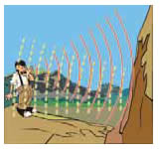
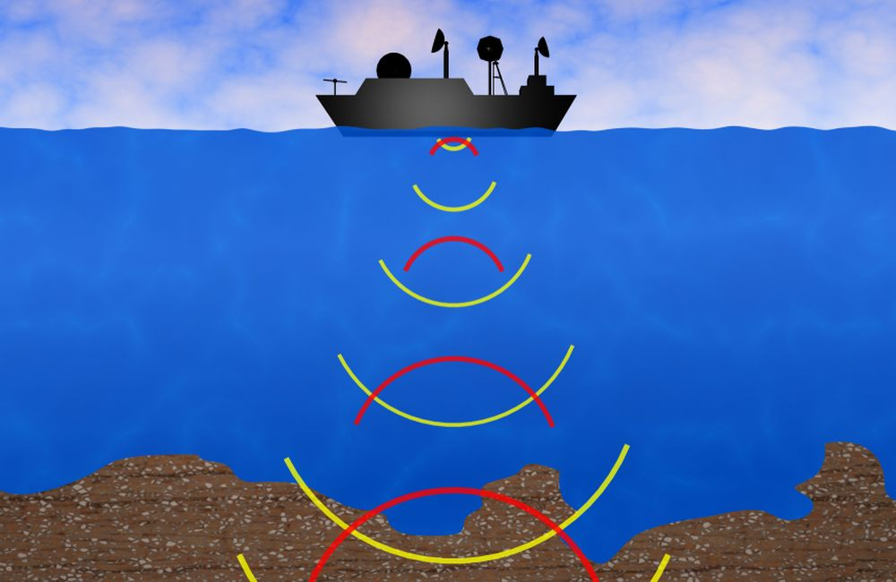
Ηχώ
Το φαινόμενο της επανάληψης του ήχου λόγω της ανάκλασης του ηχητικού κύματος.
Ο χρόνος που χρειάζεται ώστε ο ήχος να επιστρέψει στο σημείο που βρίσκεται η πηγή μπορεί να χρησιμοποιηθεί για τον προσδιορισμό της απόστασης μεταξύ της πηγής και του ανακλαστή.
Σε αυτό το φαινόμενο βασίζεται
η λειτουργία των σόναρ.

